Slide 1
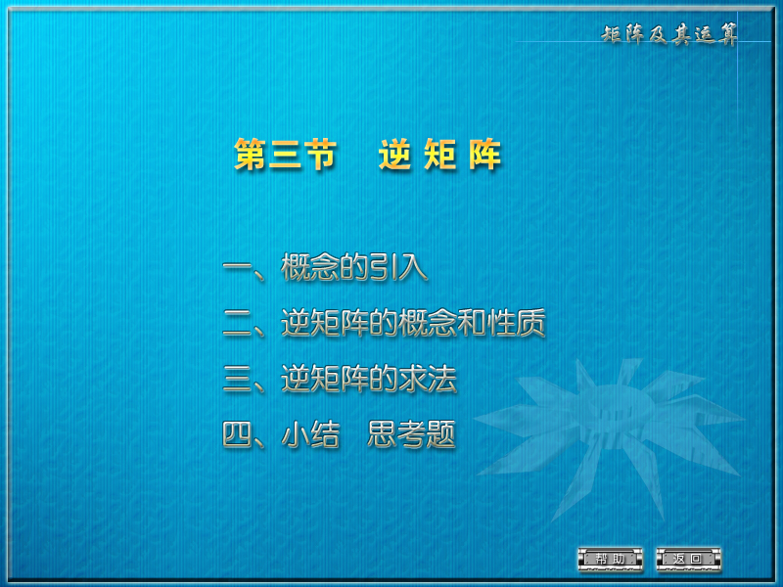

Slide 2

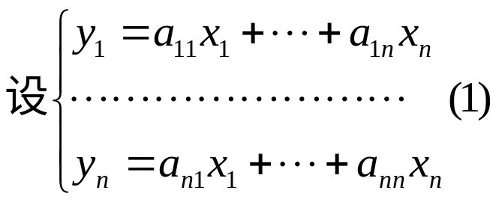
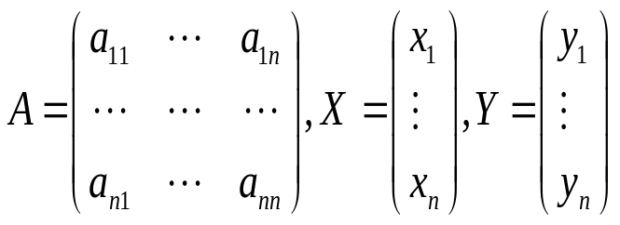

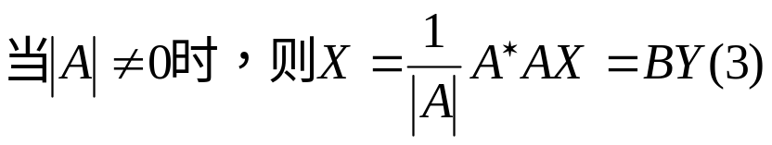

一、概念的引入
在线性变换（1）可记作 Y=AX (2)
用（3）代入（2）得Y=A(BY)=(AB)Y AB=E
用（2）代入（3）得X=B(AX)=(BA)X BA=E
故AB=BA=E

Slide 3






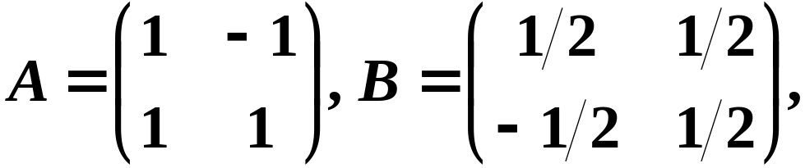


二、逆矩阵的概念和性质
定义 对于 阶矩阵 ，如果有一个 阶矩阵
则说矩阵 是可逆的，并把矩阵 称为 的逆矩阵.
,使得
例 设

Slide 4
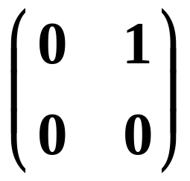
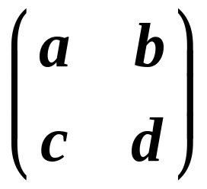
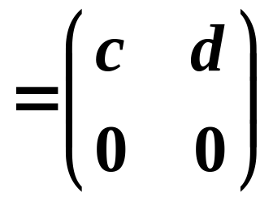
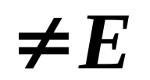
几个问题：
1、任意n阶方阵A，是否都可逆？
2、方阵A可逆的条件是什么？
3、如果A可逆，则其逆矩阵有多少个？
4、若A可逆，则如何求其逆矩阵？
例
表明n阶方阵A，不一定可逆。

Slide 5








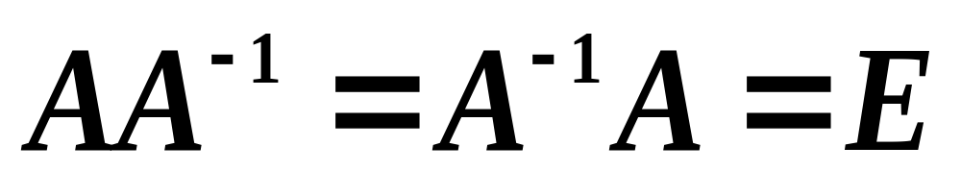
唯一性：若A是可逆矩阵，则A的逆矩阵是唯一的.
若设 和 是 的可逆矩阵，
则有
可得
所以 的逆矩阵是唯一的,即
即

Slide 6
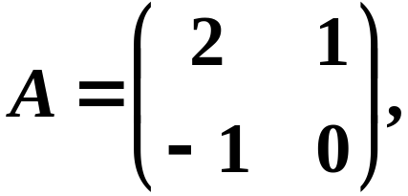

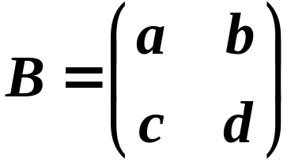
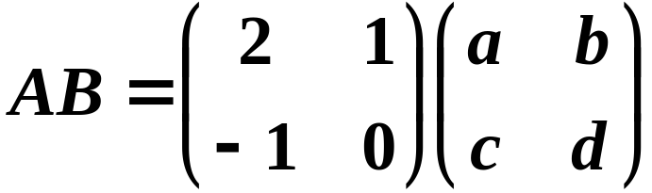
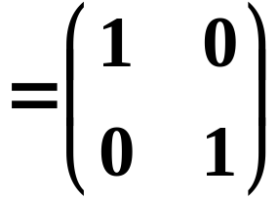
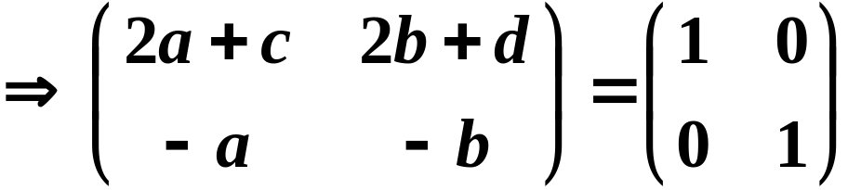
例 设
解
利用待定系数法
设 是 的逆矩阵,
则

Slide 7
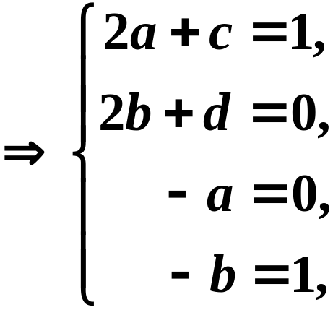
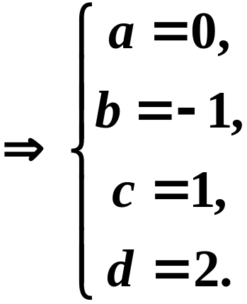

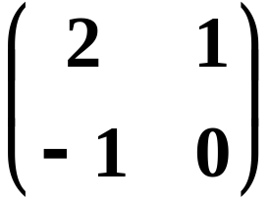
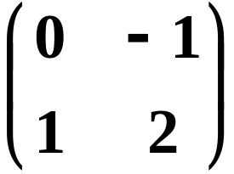
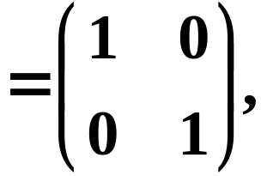

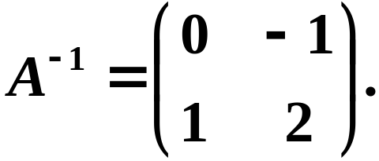
又因为
所以

Slide 8

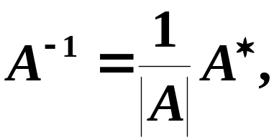

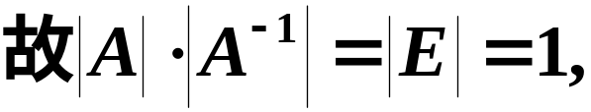


定理1 矩阵 可逆的充要条件是 ，且
证明
若 可逆，

Slide 9
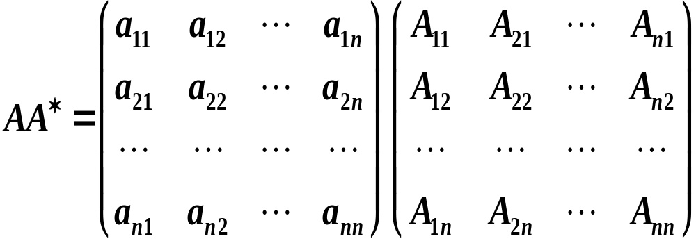
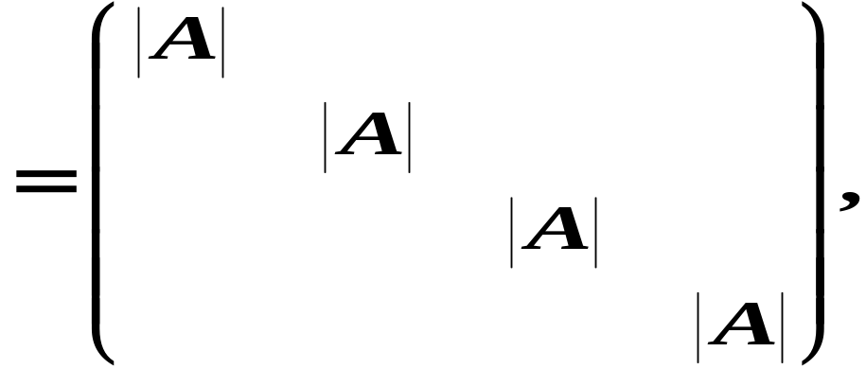



Slide 10
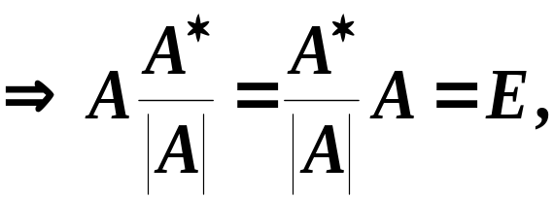

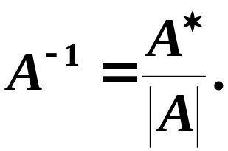
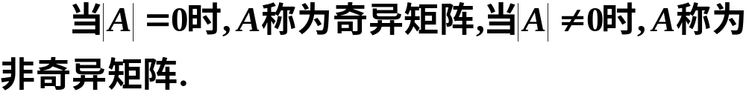
按逆矩阵的定义得
证毕
奇异矩阵与非奇异矩阵的定义

Slide 11

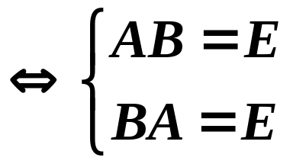





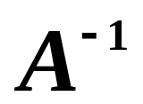
可逆：
问题
为同阶方阵
？
或
可逆
？

Slide 12






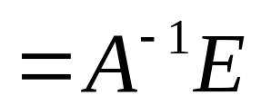
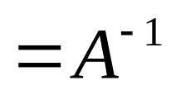

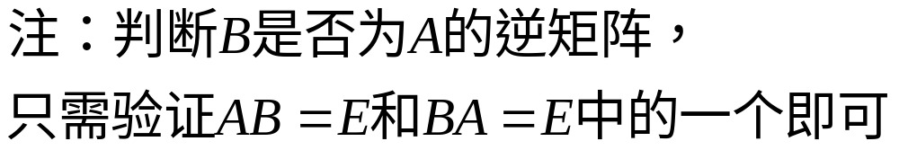
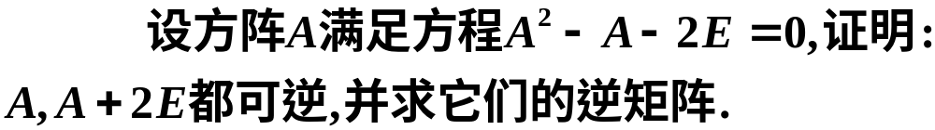
推论
证明
例1

Slide 13




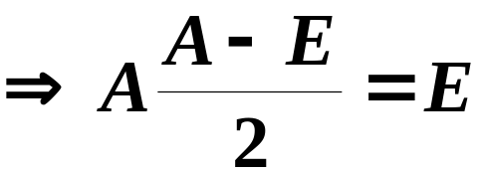
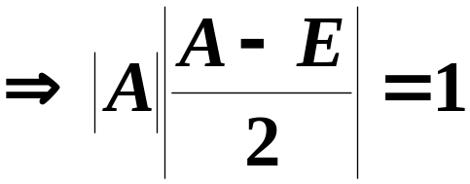


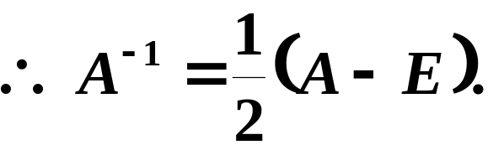

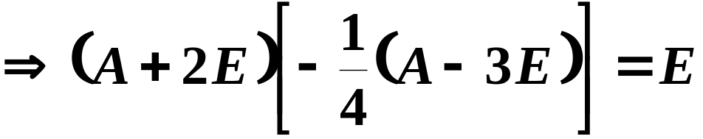
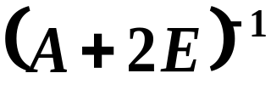
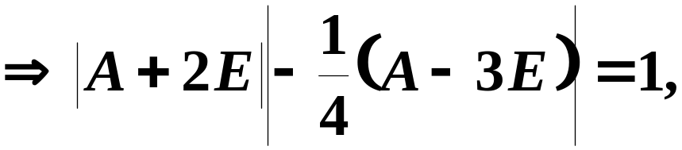

Slide 14
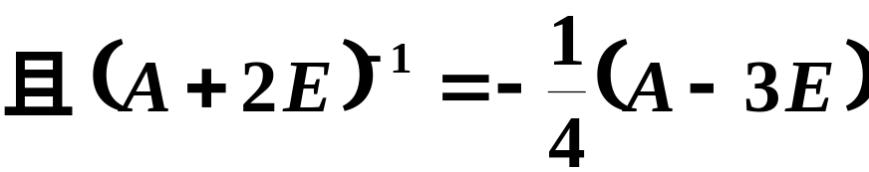
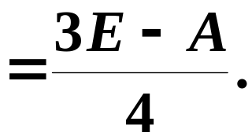

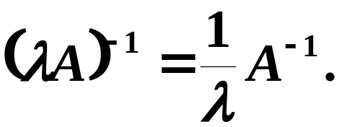
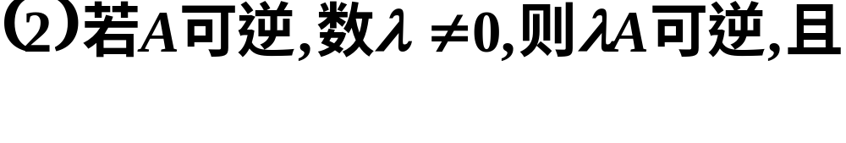
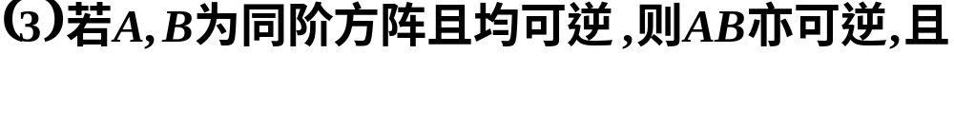
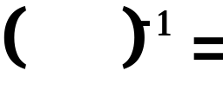






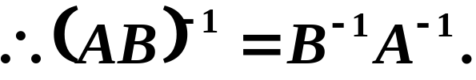
逆矩阵的运算性质
证明

Slide 15




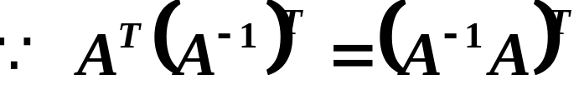


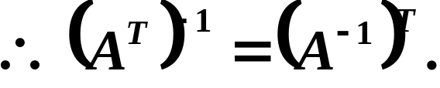
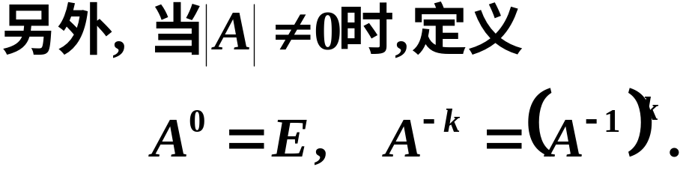

证明

Slide 16









Slide 17

三、逆矩阵的求法
逆矩阵的求法二：伴随法（公式法）
(1)

Slide 18












例1 求方阵 的逆矩阵.
解

Slide 19




















Slide 20





故

Slide 21





例2
解

Slide 22









Slide 23






Slide 24





例3 设
解

Slide 25








于是

Slide 26





例5

Slide 27






解
给方程两端左乘矩阵

Slide 28



给方程两端右乘矩阵
得

Slide 29



给方程两端左乘矩阵

Slide 30



给方程两端右乘矩阵
得

Slide 31



例6
设 ，且 。
验证 。

Slide 32




证明

Slide 33







例7
解

Slide 34






Slide 35








Slide 36




Slide 37


Slide 38




四、小结
逆矩阵的概念及运算性质.
逆矩阵 存在
逆矩阵的计算方法

Slide 39
业
作
P54
11（3）
12（2）
19

Slide 40

思考题

Slide 41
思考题解答
答

